Slide 1




Final Project Presentation
Nomor Kelompok: 5
Nama Mentor: Erwin Fernanda
Nama:
Sekar Puspita Sari
Arijuddin Muhammad Rahmatul Qalbi
Machine Learning Class
Program Studi Independen Bersertifikat
Zenius Bersama Kampus Merdeka

Slide 2

Latar Belakang
Explorasi Data dan Visualisasi
Modelling
Kesimpulan
Daftar Isi
© 2022 Program Studi Independen Bersertifikat Zenius Bersama Kampus Merdeka
Notes:
Section list

Slide 3


Latar Belakang
PUT THE TOPIC HERE AS OVERHEAD
Pendahuluan
© 2022 Program Studi Independen Bersertifikat Zenius Bersama Kampus Merdeka
Notes:
Stopper or section title

Slide 4
Latar Belakang Project
Latar Belakang
Sumber Data: https://www.kaggle.com/datasets/barun2104/telecom-churn?datasetId=567482
Problem: Classification
Tujuan:
Untuk mengetahui faktor yang mempengaruhi Customer Churn
Untuk memprediksi Customer tersebut akan churn atau tidak
© 2022 Program Studi Independen Bersertifikat Zenius Bersama Kampus Merdeka

Slide 5
Explorasi Data dan Visualisasi
PUT THE TOPIC HERE AS OVERHEAD
Explorasi Data dan Visualisasi
© 2022 Program Studi Independen Bersertifikat Zenius Bersama Kampus Merdeka
Notes:
Stopper or section title

Slide 6
Business Understanding
EDA and Visualization
Topik : Customer Churn Classification on Telco Sampled Data
Customer Churn adalah situasi dimana Customer berpindah atau berhenti berlangganan per periode bulan terakhir
Dalam beberapa tahun terakhir, Customer Churn terjadi akibat:
Pembukaan pasar kepada kompetitor baru
Layanan dan teknologi baru
Customer Churn dapat menyebabkan kerugian besar terhadap perusahaan telekomunikasi sehingga harus diantisipasi
Sumber: Hussein Mouselhy (2019)
© 2022 Program Studi Independen Bersertifikat Zenius Bersama Kampus Merdeka

Slide 7
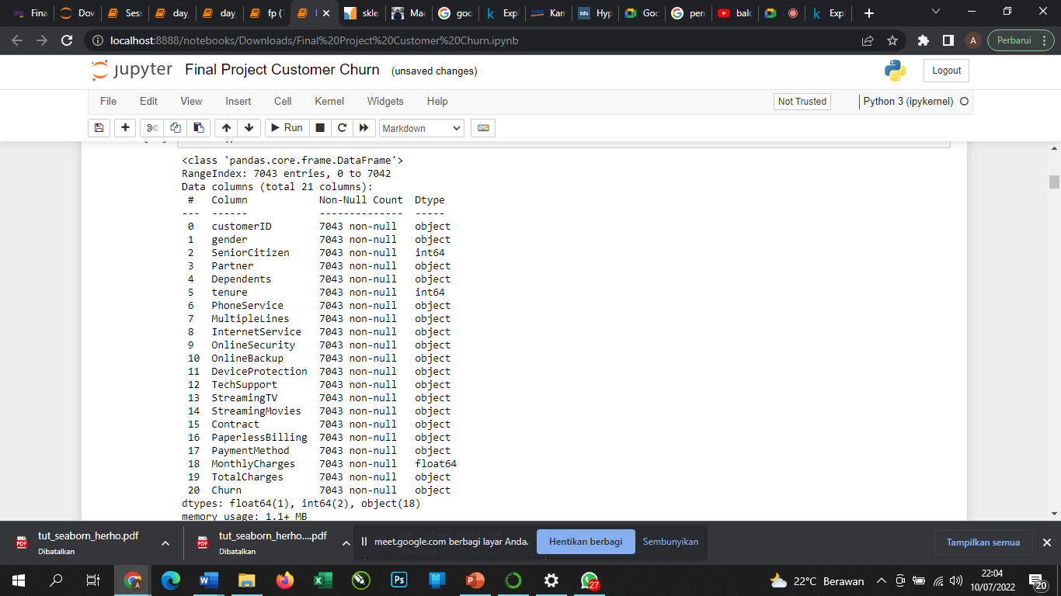
Data Cleansing
EDA and Visualization
Dimensi data pada dataset yang digunakan yaitu 7.423 baris dan 21 kolom
Setelah mengecek jumlah data kosong pada dataset, tidak ditemukan adanya data kosong.
Ditemukan kolom yang seharusnya numerik tetapi tipe datanya object (Total Charges) dan juga sebaliknya (Senior Citizen)
Setelah dicari, ternyata ditemukan adanya NaN value pada kolom “TotalCharges”
Agar menjadi tipe data numerik, maka NaN Values diganti dengan angka 0
Kolom-kolom yang dianggap tidak berpengaruh terhadap Customer Churn dihapuskan.
© 2022 Program Studi Independen Bersertifikat Zenius Bersama Kampus Merdeka

Slide 8
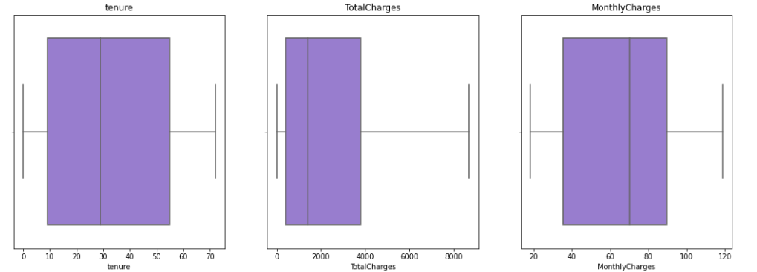
Data Cleansing
EDA and Visualization
Checking Anomaly Data
© 2022 Program Studi Independen Bersertifikat Zenius Bersama Kampus Merdeka

Slide 9
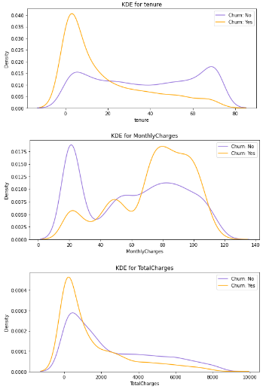
Exploratory Data Analysis
EDA and Visualization
KDE Plot Tenure, MonthlyCharges, TotalCharges terhadap Churn
© 2022 Program Studi Independen Bersertifikat Zenius Bersama Kampus Merdeka

Slide 10
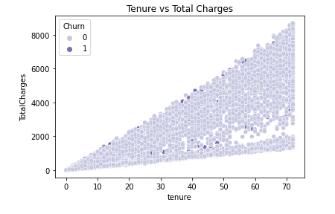
Exploratory Data Analysis
EDA and Visualization
Hubungan Tenure dengan TotalCharges
© 2022 Program Studi Independen Bersertifikat Zenius Bersama Kampus Merdeka

Slide 11
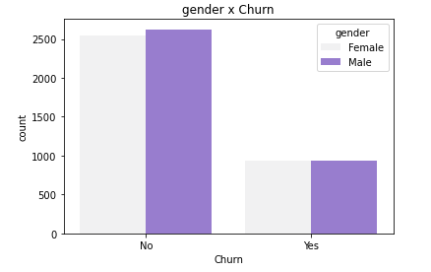
Exploratory Data Analysis
EDA and Visualization
Hubungan Gender dan Churn
© 2022 Program Studi Independen Bersertifikat Zenius Bersama Kampus Merdeka

Slide 12
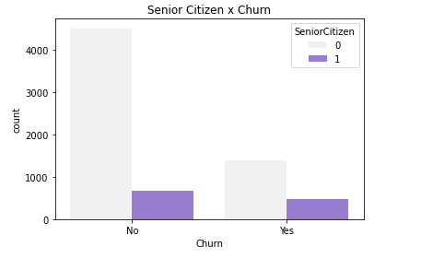
Exploratory Data Analysis
EDA and Visualization
Hubungan Senior Citizen dan Churn
© 2022 Program Studi Independen Bersertifikat Zenius Bersama Kampus Merdeka

Slide 13
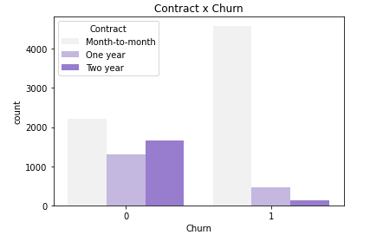
Exploratory Data Analysis
EDA and Visualization
Hubungan Contract dan Churn
© 2022 Program Studi Independen Bersertifikat Zenius Bersama Kampus Merdeka

Slide 14
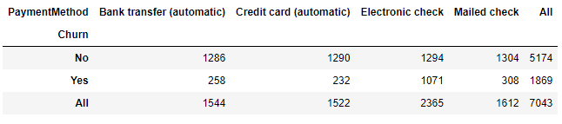
Exploratory Data Analysis
EDA and Visualization
Hubungan Payment Method dan Churn
© 2022 Program Studi Independen Bersertifikat Zenius Bersama Kampus Merdeka

Slide 15
Modelling
PUT THE TOPIC HERE AS OVERHEAD
Modelling
© 2022 Program Studi Independen Bersertifikat Zenius Bersama Kampus Merdeka
Notes:
Stopper or section title

Slide 16
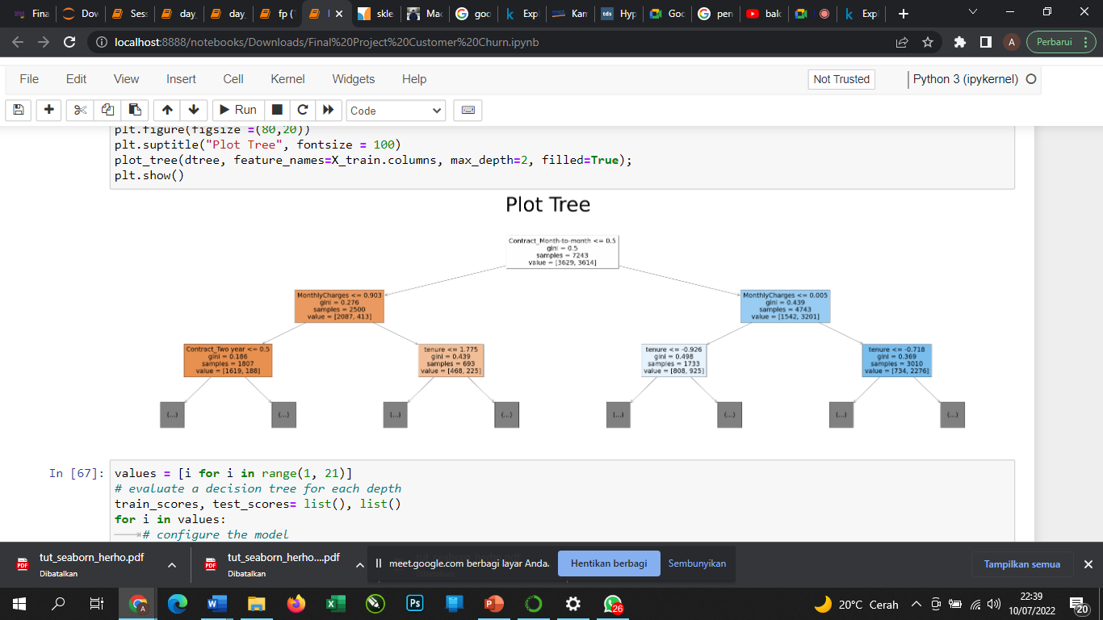
Prediction Model Customer Churn
Modelling
Train Test split
Train test split dilakukan dengan 70% data train dan 30% data test yang sebelumnya telah di-Oversampling
Model Awal
Model awal yang digunakan adalah Decision Tree
© 2022 Program Studi Independen Bersertifikat Zenius Bersama Kampus Merdeka

Slide 17
Prediction Model Customer Churn
Modelling
Model Lain
Model yang turut digunakan yaitu Random Forest, Logistic Regression dan Random Forest dengan Feature Selection dengan melakukan hyperparameter tuning pada ketiga model tersebut.
Metrik Evaluasi
Metrik yang digunakan yaitu Accuracy, Precision, Recall dan AUC
 | Dtree | LR | RF | RF(Feat. Select)
Accuracy | 0.8718196457326892 | 0.7529790660225443 | 0.7539452495974235 | 0.7198067632850241
Precision | 0.8820911633195556 | 0.7542761205802153 | 0.7606060786976072 | 0.7436592923662283
Recall | 0.8714245705750561 | 0.7528005974607916 | 0.753553647000249 | 0.7190440627333832
AUC | 0.8566529748568583 | 0.7569952701020662 | 0.7645164301717701 | 0.7251338063231266
© 2022 Program Studi Independen Bersertifikat Zenius Bersama Kampus Merdeka

Slide 18
Prediction Model Customer Churn
Modelling
Model Akhir
Model Akhir yang digunakan yaitu Decision Tree Model
Feature yang digunakan
Kolom-kolom yang digunakan pada model Machine Learning yaitu:
['SeniorCitizen', 'Partner', 'Dependents', 'tenure', 'PhoneService', 'MultipleLines', 'InternetService', 'OnlineSecurity', 'OnlineBackup', 'DeviceProtection', 'TechSupport', 'StreamingTV', 'StreamingMovies', 'PaperlessBilling', 'MonthlyCharges', 'TotalCharges', 'Churn', 'Contract_Month-to-month', 'Contract_One year', 'Contract_Two year', 'PaymentMethod_Bank transfer (automatic)', 'PaymentMethod_Credit card (automatic)', 'PaymentMethod_Electronic check', 'PaymentMethod_Mailed check']
© 2022 Program Studi Independen Bersertifikat Zenius Bersama Kampus Merdeka

Slide 19
Conclusion
PUT THE TOPIC HERE AS OVERHEAD
Conclusion
© 2022 Program Studi Independen Bersertifikat Zenius Bersama Kampus Merdeka
Notes:
Stopper or section title

Slide 20
Conclusion & Recommendation
Modelling
Conclusion
Gender tidak berpengaruh pada Customer Churn
Customer yang berlangganan lebih lama cenderung lebih setia
Customer yang berlangganan Month to month cenderung lebih gampang untuk churn
Semakin lama customer berlangganan maka total pembayaran semakin tinggi
Customer yang Monthly Charges-nya kecil cenderung lebih setia
Berdasarkan beberapa evaluasi yang dilakukan, model yang paling optimal adalah Decision Tree
Customer yang bukan Senior Citizen cenderung lebih gampang untuk churn
Costomer yang memilih electronic check payment method memiliki rasio churn yang tinggi
Recommendation
Untuk mengurangi Churn Rate, perusahaan seharusnya berusaha mempengaruhi customer agar mengambil kontrak yang lebih panjang.
Perusahaan berusaha menggiring customer untuk mengambil Payment Method selain Electronic check
© 2022 Program Studi Independen Bersertifikat Zenius Bersama Kampus Merdeka

Slide 21

Terima kasih!
Ada pertanyaan?

